Slide 1
VISITANDO NUESTRA SRA DE GUADALUPE
Duración
3 Días / 2 Noches.

Slide 2
VISITANDO A NUESTRA SRA DE GUADALUPE
El Precio Incluye
Traslados Aeropuerto Hotel Aeropuerto en Ciudad de México
2 noches de Alojamiento en Ciudad de México
Desayunos Diarios
Tour City , Basílica de Guadalupe y Pirámides de Teotihuacán
Impuestos Hoteleros
TARJETA DE ASISTENCIA PARA PERSONAS HASTA 75 AÑOS CON COBERTURA USD 20.000 Y COVID – 19, PERSONAS MAYORES DE 75 AÑOS TIENEN SUPLEMENTO.
Fee Bancario
*Tarifas sujetas a Cambio sin previo aviso hasta el momento de reserva*

Slide 3
VISITANDO A NUESTRA SRA DE GUADALUPE
El Precio No Incluye
Alimentación no estipulada en el programa
Bebidas
Tiquetes Aéreos Internacionales en la Ruta BOG/MEX/BOG
Impuestos del Tiquete “Q” “IVA” “TA”
Impuestos de Salida de Cada País
Gastos no especificados en el programa como lavandería, llamadas etc.
*Tarifas sujetas a Cambio sin previo aviso hasta el momento de reserva*

Slide 4
SUPLEMENTOS PRECIOS POR PERSONA
COSTO POR TRAYECTO AIFA (SI SOLO ES IDA O SOLO LLEGADA) | COSTO LLEGANDO Y SALIENDO POR EL MISMO AEROPUERTO AIFA
45 USD | 89 USD
TARIFAS 2025
SUPLEMENTO ALMUERZO EN BASILICA
27 USD
PRECIOS POR PERSONA EN DOLARES
HOTELES CD DE MEXICO | SGL | DBL | TPL | CHD
REGENTE | 287 | 209 | 190 | 124
ESTORIL | 300 | 209 | 194 | 132
ROYAL REFORMA | 344 | 235 | 220 | 137
CASA BLANCA | 339 | 246 | 231 | 137
PLAZA FLORENCIA | 386 | 269 | 235 | 139
GALERIA PLAZA (Hab Deluxe) | 393 | 298 | 274 | 150
*Tarifas sujetas a Cambio sin previo aviso hasta el momento de reserva*
Tiene incluido Desayuno: desde el día 2
Vigencia al 15 de diciembre 2025, no aplica para formula 1, semana santa, día de muertos y fiestas decembrinas.
El orden del itinerario puede varias según la disponibilidad de cada Tour.

Slide 5
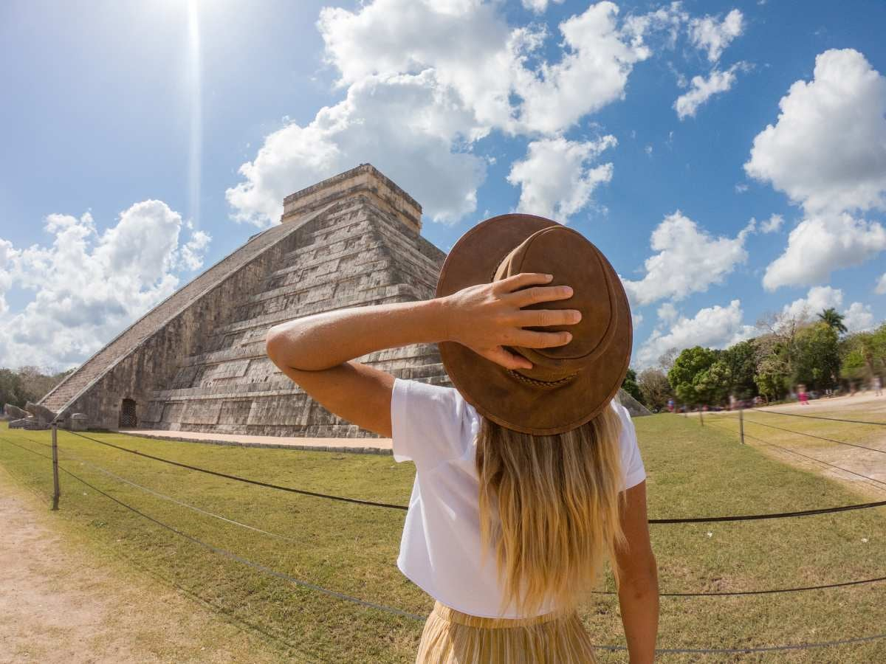
VISITANDO A NUESTRA SEÑORA DE GUADALUPE
ITINERARIO
Día 1. BOGOTA - CIUDAD DE MÉXICO
Salida de Bogotá ay arriba a Ciudad de México. Recepción y bienvenida por el personal de la agencia. Durante el traslado al Hotel el guía dará indicaciones acerca de los recorridos.
Dia 2. CITY , BASÍLICA DE GUADALUPE - TEOTIHUACÁN
Después del desayuno incluido Comenzaremos visitando el sitio arqueológico de Tlatelolco (sin ingresar), una antigua ciudad prehispánica que junto a la ciudad de Tenochtitlán forja-ron el imperio mexica. Asimismo, en éste mismo lugar es donde han ocurrido las tres grandes tragedias de la Ciudad de México: la primera, en 1521 donde en este sitio fue derrotado el último de los gobernantes mexicas Cuauhtémoc, la segunda en 1968 donde en la Plaza de las Tres Culturas fueron masacrados varios universitarios de la Universidad Nacional Autónoma de México (UNAM) y del Instituto Politécnico Nacional (IPN) por órdenes del presidente de aquel entonces, y el tercero, la caída de varios edificios durante el terremoto de 1985. Posteriormente, nos dirigiremos a la zona arqueo-lógica de Teotihuacán ubicado en el Estado de México, donde conoceremos las maravillosas pirámides como el Templo de la Luna y el Templo del Sol,

Slide 6
VISITANDO A NUESTRA SEÑORA DE GUADALUPE
ITINERARIO
no sin antes pasar a una exquisita degustación de tequila y mezcal artesanales, así como del “pulque” un licor natural que proviene del maguey (fique) y que era la bebida por excelencia de la élite gobernante en la época prehispánica. En la zona arqueológica, caminaremos y conoceremos su historia, así como su arquitectura y arqueología. Finalmente, regresaremos a la Ciudad de México para conocer la Basílica de Guadalupe que es el sitio donde radica la fe del pueblo mexicano. Conoceremos la historia de las apariciones de la virgen, así como de los templos que se encuentran adyacentes, pasaremos también a conocer el manto original, así como al área de bendiciones, y por supuesto, tiempo libre para misa o de esparcimiento conforme a las instrucciones de nuestro guía. Regreso al hotel, alojamiento.
DIA 3. CIUDAD DE MEXICO - BOGOTA
Después del desayuno incluido traslado al aeropuerto con destino a casa.
FIN DE NUESTROS SERVICIOS.

Slide 7
VISITANDO NUESTRA SRA DE GUADALUPE
Duración
3 Días / 2 Noches.

